Slide 1
Registro Liberados de Guardia
División de Gestion y Desarrollo de las Personas
Departamento de Gestión de Recursos Humanos
Diciembre 2018

Slide 2

TEMARIO:
  Diagnóstico
    Correlativo
    Contrato
    Pago
  Registro

Slide 3
¿Cuántos Liberados de Guardia hay en los S.S.?

Slide 4
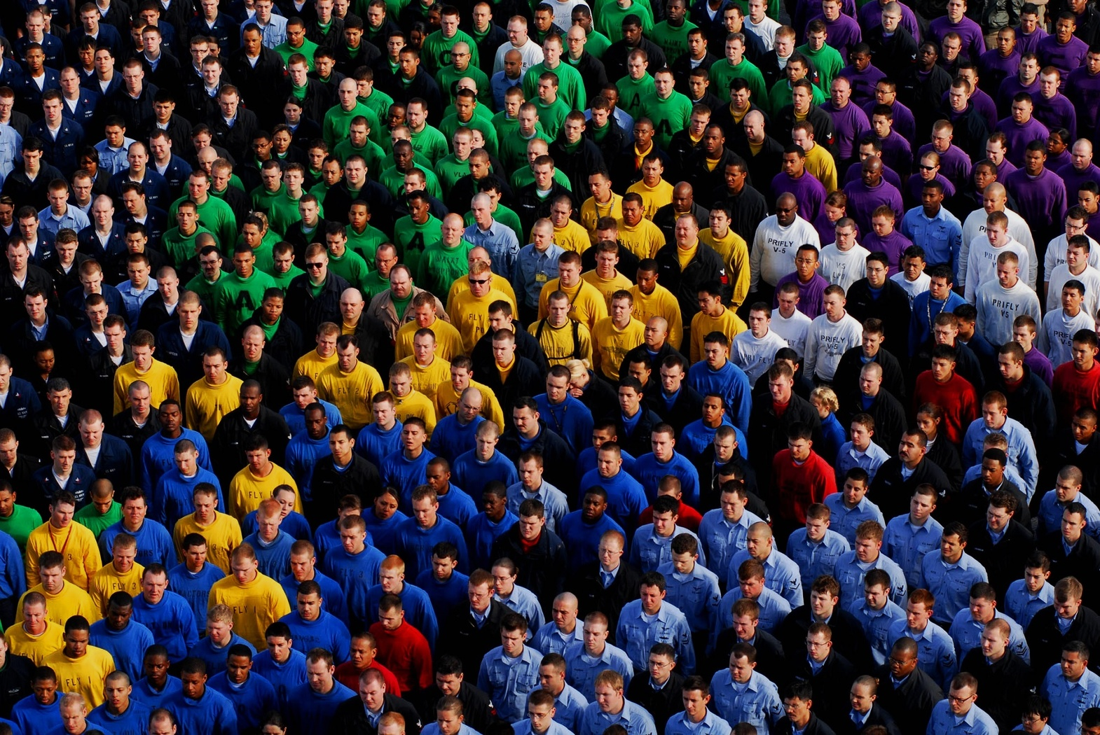
PAGO
DEFINICIÓN
CONTRATO

Slide 5

MODULO PLANTA
Marca Liberado de Guardia
663
22 Horas
1.032
Notes:
Dictamen 30526/2006 – 12503/2007

Slide 6
MODULO PERSONAL
Tipo Movimiento:
Liberación de Guardias
1.182
Notes:
Dictamen 30526/2006 – 12503/2007

Slide 7
MODULO REMUNERACIONES
A quienes les pagamos haberes de Liberados
2.094
Notes:
Dictamen 30526/2006 – 12503/2007

Slide 8

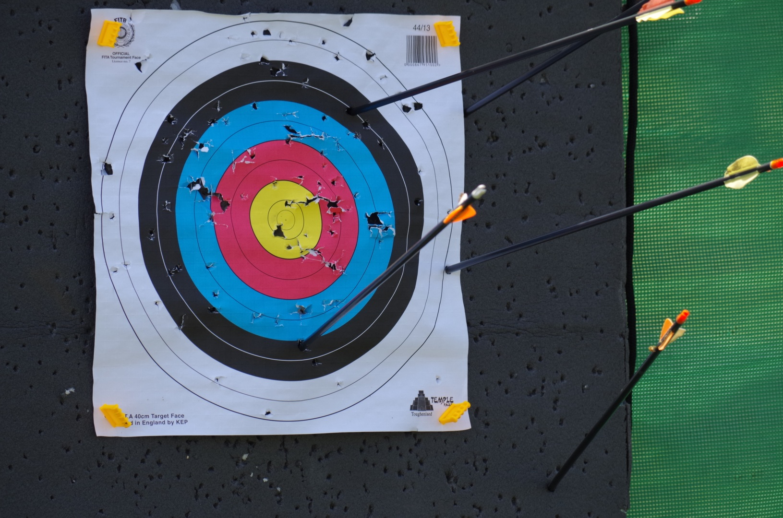
1.328
1.182
663
1.032
Notes:
Dictamen 30526/2006 – 12503/2007

Slide 9


Slide 10


Slide 11
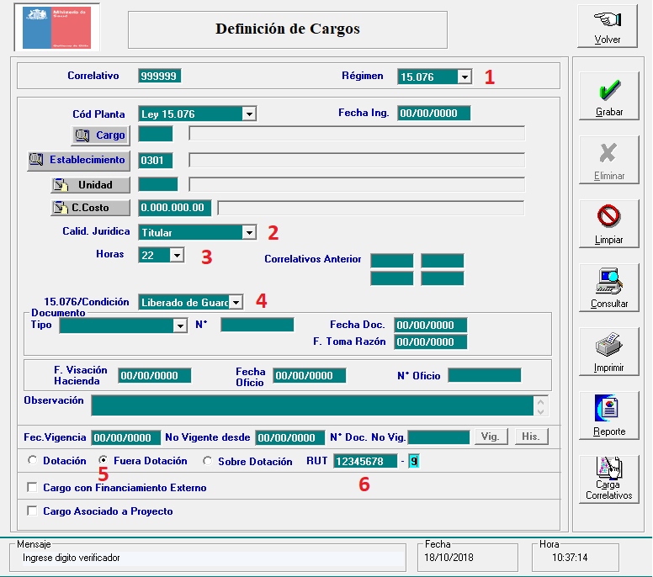

MODULO PLANTA
N° | Concepto | Definición
1 | Régimen | 15.076
2 | Calid. Jurídica | Titular
3 | Horas | 22
4 | 15.076/Condición | Liberado de guardia
5 | Fuera de dotación | Marcado
6 | RUT | Rut del funcionario
Cargo en Extinción

Slide 12
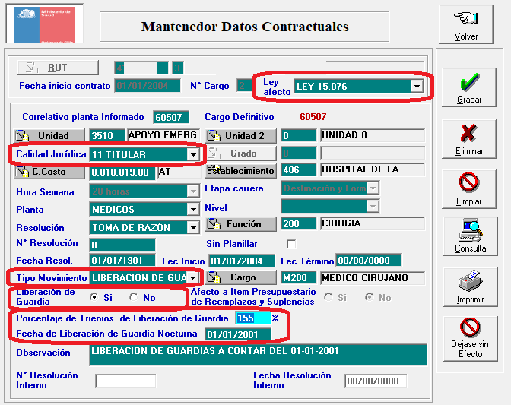
MODULO PERSONAL
Concepto | Definición
Ley Afecto | Ley 15.076
Calidad Jurídica | Titular
Tipo de Movimiento | Liberación de Guardia
Liberado de Guardia | Si
Porcentaje de trienios Liberación de Guardia | % Correspondiente
Fecha de Liberación de Guardia Nocturna | Fecha Correspondiente

Slide 13
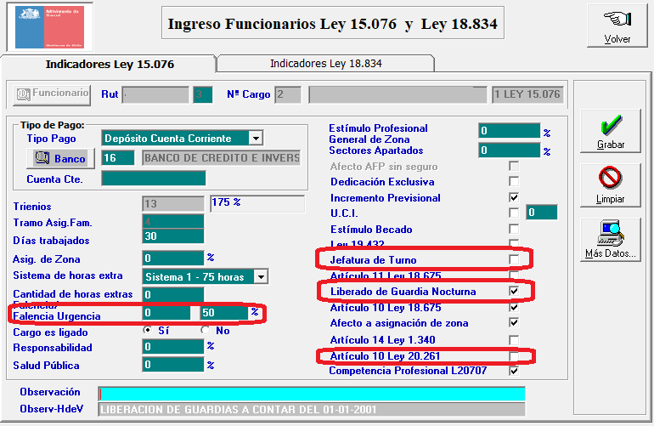
MODULO REMUNERACIONES
Concepto | Definición
Jefatura de Turno | Cerciorarse de que recibía esta asignación
Falencia de Urgencia (y de especialidad) | Cerciorarse de que recibía estas asignaciones y el % correspondiente
Liberado de Guardia Nocturna | Marca
Artículo 10 Ley 20.261 | Ya no les corresponde

Slide 14
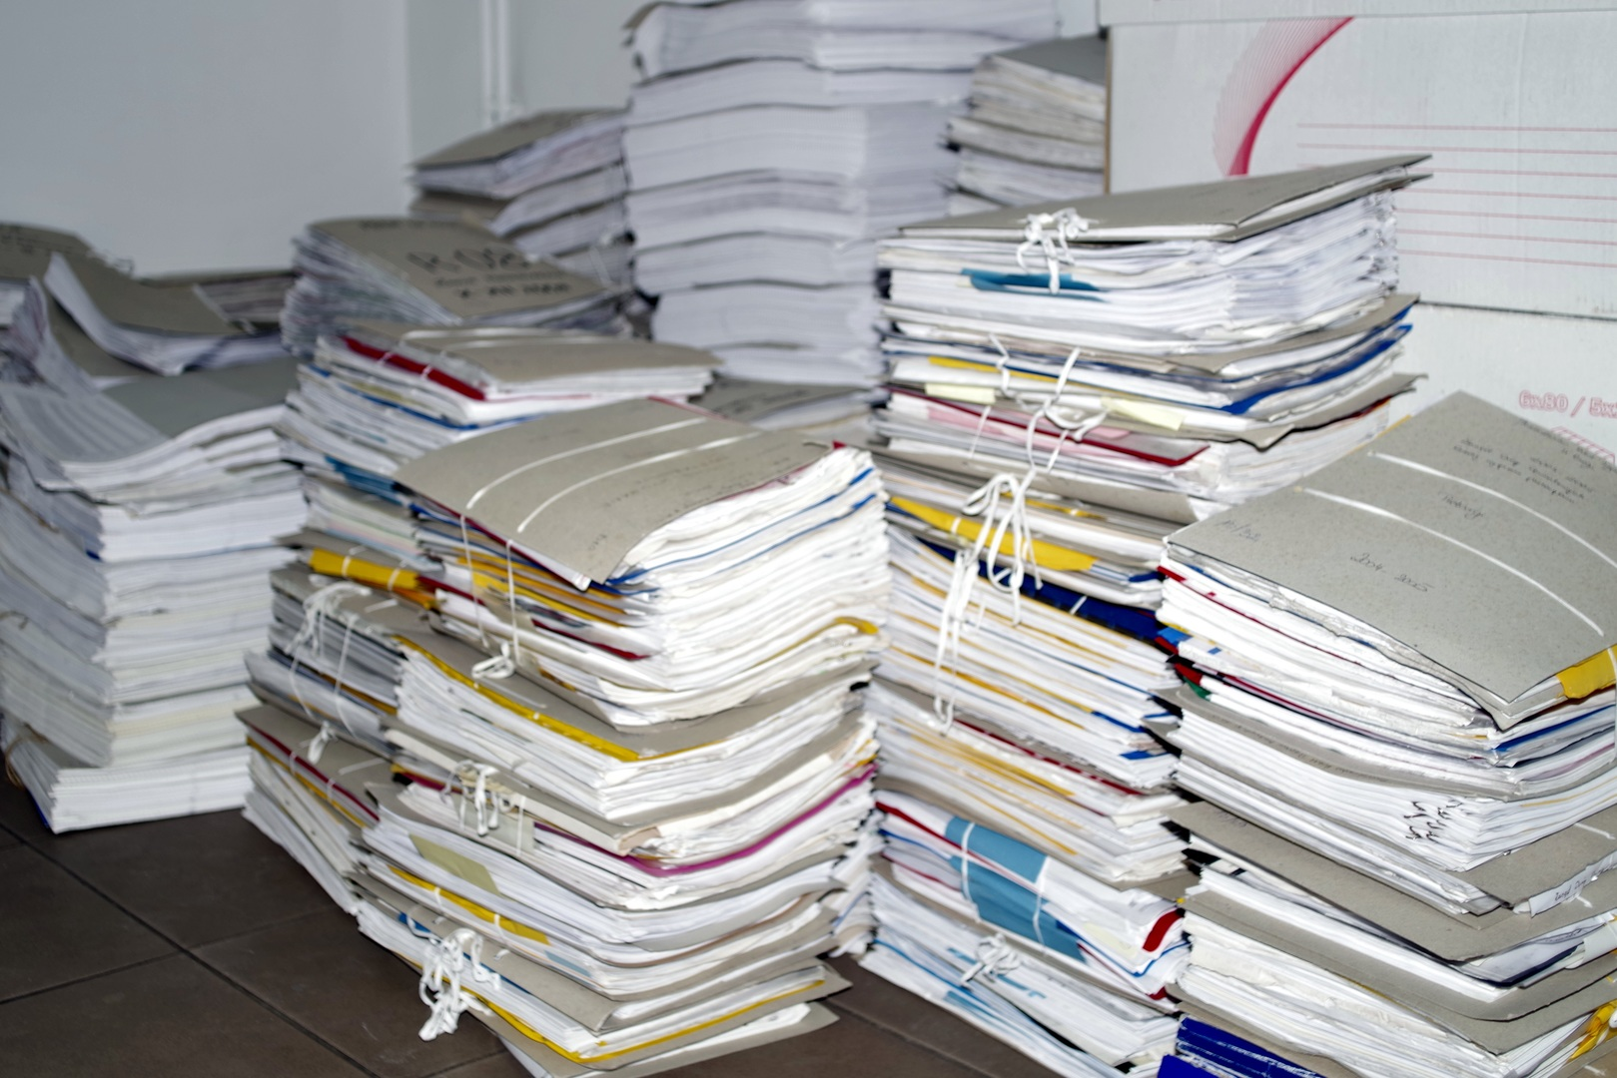
REGISTRO
-¿Cómo reviso?
DEFINICIÓN
CONTRATO

Slide 15

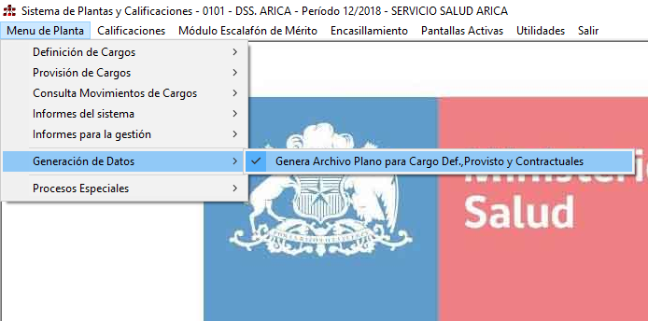

Slide 16
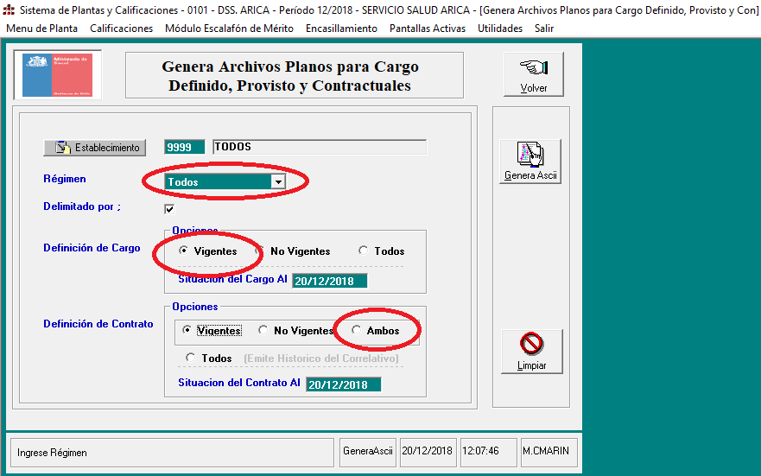
PAGO
DEFINICIÓN
CONTRATO

Slide 17
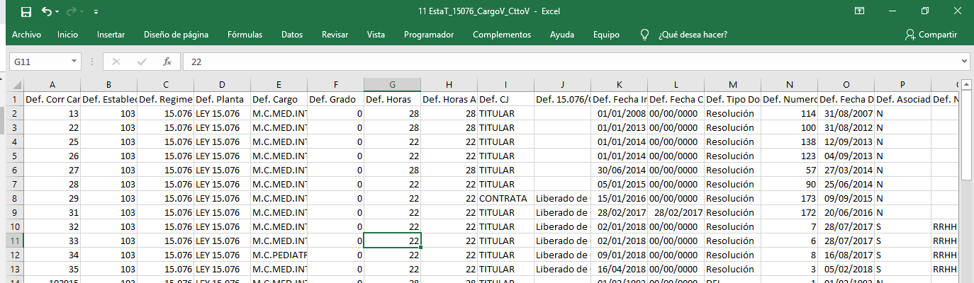

Slide 18


